Slide 1
CHÀO MỪNG CÁC EM ĐẾN VỚI TIẾT
TOÁN LỚP 1
Giáo viên: ......................

Slide 2

Bài 28: Luyện Tập Chung

Slide 3

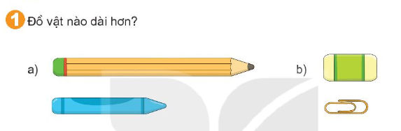
Bài 28: Luyện Tập Chung

Slide 4
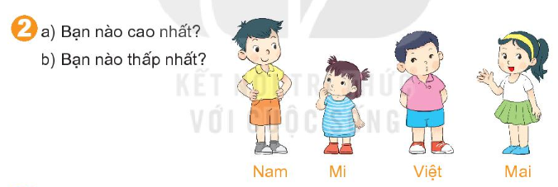

Slide 5
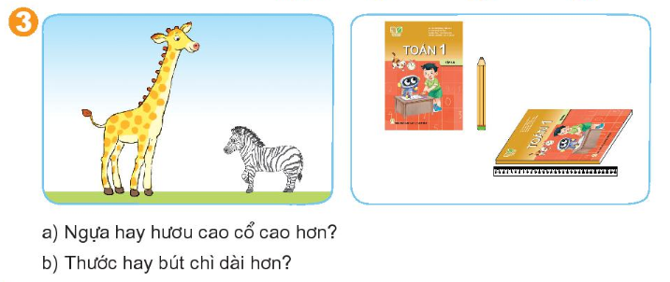

Slide 6
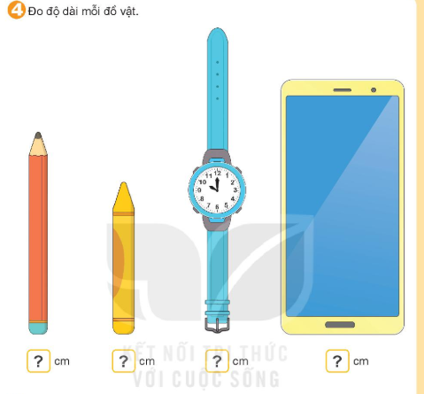

8
6
12
10

Slide 7
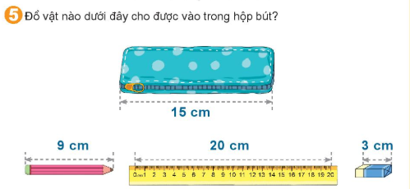

Slide 8
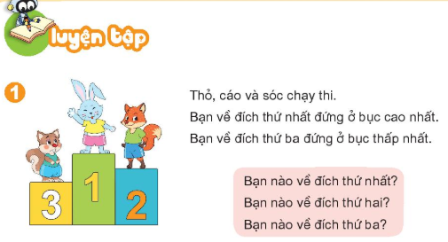

Slide 9
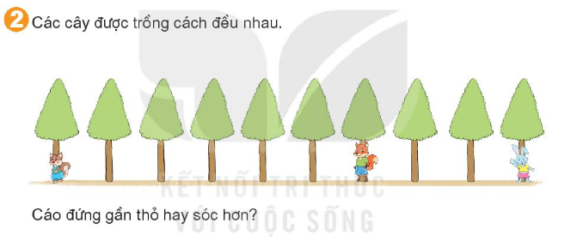

Slide 10
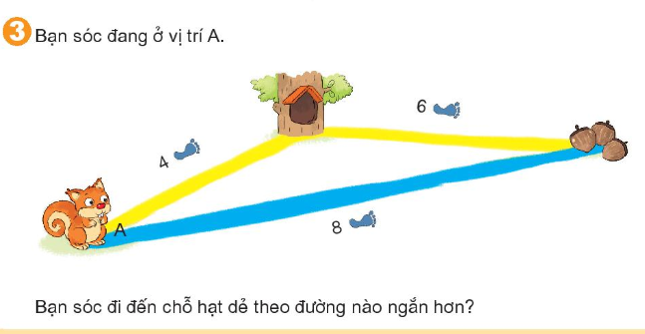

Slide 11
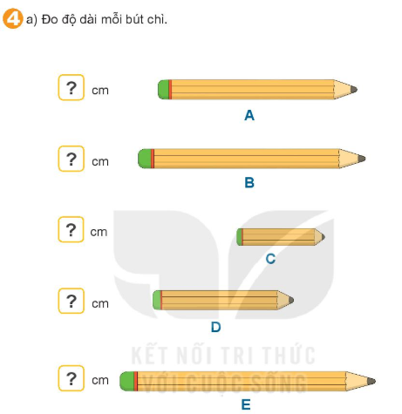
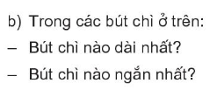

Slide 12


